Slide 1
Sumário:
Agentes inteligentes
Agentes e ambientes
Racionalidade
Natureza dos ambientes
Estrutura dos agentes

Slide 2
Objectivos
Caracterizar os agentes racionais
Descrever um ambiente de tarefa específico em termos de PEAS
Adquirir uma noção acerca das propriedades dos ambientes de tarefa
Adquirir uma noção sobre a estrutura básica de um agente
Mencionar os tipos de básicos de agente

Slide 3
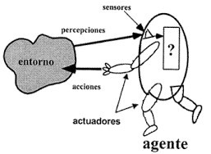
Agentes (1/3)
Um agente é qualquer entidade (humana ou artificial) capaz de perceber o seu ambiente por meio de sensores e de agir sobre esse ambiente por meio de actuadores

Slide 4
Agentes (2/3)
Agente humano
Sensores: olhos, ouvidos e outros órgãos
Actuadores: mãos, pernas, boca e outras partes do corpo
Agente robótico
Sensores: câmaras e detectores de infravermelho
Actuadores: vários motores
Agente de software (softbot)
Sensores: entrada do teclado, conteúdo de arquivos e pacotes vindos da rede.
Actuadores: monitor, disco, envio de pacotes pela rede

Slide 5
Agentes (3/3)
Desde o ponto de vista matemático, o seu comportamento é descrito pela função do agente: [f: P* → A]
P* : sequência de percepções
A : acção
Internamente a função do agente é implementada através de um programa do agente, o qual funciona sobre uma arquitectura determinada

Slide 6
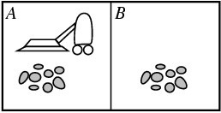
Agentes: o mundo do aspirador de pó
Percepções: local e estado
– Exemplo: [A, sujo]
Acções: Esquerda, Direita, Aspirar, NoOp

Slide 7

Agentes: o mundo do aspirador de pó
Sequência de percepções [A, Limpo] | Acção Direita
[A, Sujo] | Aspirar
[B, Limpo] | Esquerda
[B, Sujo] | Aspirar
[A, Limpo], [A, Limpo] | Direita
[A, Limpo], [A, Sujo] | Aspirar
... | …
[A, Limpo], [A, Limpo], [A, Limpo] | Direita
[A, Limpo], [A, Limpo], [A, Sujo] | Aspirar
... | …

Slide 8

Como seleccionar a melhor tábua de acções possível
Fonte imagem: http://st.depositphotos.com/1654249/1946/i/950/depositphotos_19467373-3d-man-sitting-with- red-question-mark.jpg

Slide 9
Agentes racionais (1/3)
Agente Racional
faz a melhor coisa possível
segue o princípio da racionalidade:
dada uma sequência perceptiva, o agente escolhe, segundo os seus conhecimentos, as acções que melhor satisfazem o seu objetivo
Racionalidade  Omnisciência
A racionalidade maximiza o desempenho esperado, enquanto a perfeição maximiza o desempenho real
A escolha racional só depende das percepções até ao momento

Slide 10
Agentes racionais (2/3)
O “sucesso” do agente é medido utilizando uma medida de desempenho
Se opta por uma medida de desempenho
objectiva definida pelo projectista do agente
Como regra geral, é melhor definir medidas em função do que realmente pretendemos no ambiente em vez de ter em conta como cremos que o agente deve comportar-se

Slide 11
Agentes racionais (3/3)
O que é racional em cada momento depende de 4 factores:
A medida de desempenho que define o critério de sucesso
O conhecimento prévio que o agente tem do ambiente
As acções que o agente é capaz de efectuar
A sequência de percepções do agente até ao momento

Slide 12
Ambientes de tarefa (1/2)
Os agentes racionais são descritos em termos do seu ambiente de tarefa (PEAS)
Performance = Medida de Desempenho
Environment = Ambiente
Actuators = Actuadores
Sensors = Sensores

Slide 13
Ambientes de tarefa (2/2)
Agente | P(Desempenho) | E (Ambiente) | Actuadores | Sensores
Agente de Diagnóstico médico | Paciente saudável, minimizar custos,... | Paciente, hospital, funcionários... | Auto-falantes, monitor para mostra textos ao paciente... | Câmara, leitora de exames (scanner?), microfone, teclado,...
Agente de Análise de imagens de satélite | categorizar correctamente as imagens | Imagens de satélite | Monitor para mostrar o resultado da análise | Equipamento para capturar as imagens
Agente robot de linha de montagem | Percentagem de peças correctamente montadas | Esteira com peças... | Braço e mão mecânicos | Câmara, sensores de ângluos
Agente Motorista de taxi | Segurança, rapidez, economia, conforto,... | Ruas, pedestres, outros carros, passageiros... | Acelerador, freios, espelhos, buzina, etc... | Câmara, velocímetro, GPS,...

Slide 14
Propriedades dos ambientes de tarefa (1/3)
Completamente observável (versus parcialmente observável)
Os sensores do agente dão acesso ao estado completo do ambiente em cada instante.
Todos os aspectos relevantes do ambiente são acessíveis.
Determinístico (versus estocástico)
O próximo estado do ambiente é completamente determinado pelo estado actual e pela acção executada pelo agente.
Se o ambiente é determinístico excepto pelas acções de outros agentes, dizemos que o ambiente é estratégico.

Slide 15
Propriedades dos ambientes de tarefa (2/3)
Episódico (versus sequencial)
A experiência do agente pode ser dividida em episódios (percepção e execução de uma única acção).
A escolha da acção em cada episódio só depende do próprio episódio.
Estático (versus dinâmico)
O ambiente não muda enquanto o agente pensa.
O ambiente é semidinâmico se ele não muda com a passagem do tempo, mas o nível de desempenho do agente se altera.

Slide 16
Propriedades dos ambientes de tarefa (3/3)
Discreto (versus contínuo)
Um número limitado e claramente definido de percepções e acções.
Agente único (versus multi-agente)
Um único agente operando sozinho no ambiente.
No caso multi-agente podemos ter
Multi-agente cooperativo
Multi-agente competitivo

Slide 17

Exemplos ambientes de tarefa
Agente
xadrez sem relógio xadrez com relógio motorista de taxi médico
Analisador de imagem Busca na web Filtrador de mail
Observável
Sim
Determinista
Sim
Episódico
Não
Estático
Sim
Discreto
Sim
Sim
Sim
Não
Semi
sim
Não
Não
Não
Não
Não
Não Sim
Não Sim
Não Sim
Não Semi
Não Não
Não
Não
Sim
Não
Sim
Sim
Não
Sim
Não
Sim

Slide 18
Estrutura dos agentes
A tarefa da IA é desenhar programas de agentes que implementem funções de agente que mapeiam sequências de percepções em acções
Os programas correm sobre um dispositivo computador determinado com sensores e actuadores físicos (arquitectura)
– Agente = programa + arquitectura

Slide 19
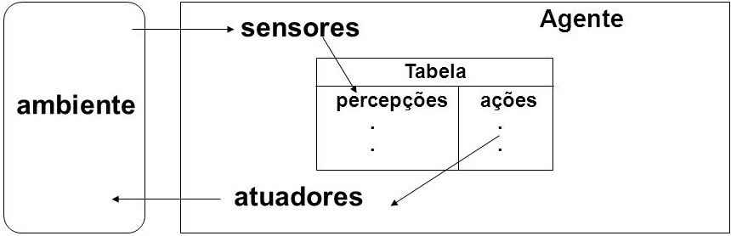
Estrutura dos agentes: agente tabela

Slide 20
Estrutura dos agentes: agente tabela
Função AGENTE-DIRIGIDO-POR-TABELA(percepção) retorna uma acção
Variáveis estáticas:
Percepções: uma seqüência, inicialmente vazia
Tabela: uma tabela de ações, indexada por sequências de percepções, de início completamente especificada
anexar percepção ao fim de percepções acção ← ACEDER(percepções, tabela) retornar acção
Limitações
Mesmo problemas simples requerem tabelas muito grandes
ex. xadrez 30^¹⁰⁰
Nem sempre é possível, por ignorância ou questão de tempo, construir a tabela
Não tem autonomia nem flexibilidade
Ambiente
Totalmente observável, determinista, episódico, estático, discreto e minúsculo

Slide 21
Estrutura dos agentes: tipos
Existem 4 tipos básicos de agentes:
Agentes reactivos simples
Agentes reactivos baseados em modelos
Agentes baseados em objectivos
Agentes baseados na utilidade
Russel, S. & Norvig, P., Artificial Intelligence: A Modern Approach

Slide 22
Tarefa
Desenvolva uma descrição PEAS do ambiente de tarefa para cada um dos seguintes agentes
Robot jogador de futebol
Agente de venda de livros na Internet
Robot navegador autónomo em Marte

Slide 23
Tarefa
Próxima aula: estrutura dos agentes
Características gerais
Diagrama
Programa do agente
Características do ambiente
Russel & Norvig, pg. 44 – 54
Costa & Simões

Slide 24
Bibliografia
Russell & Norvig, cap. 2

